Slide 1
100 лет Республике Ингушетия. Город Магас
В рамках ежегодного музейного проекта «Города России»
Музей истории города Симферополя представляет презентацию
ко Дню России

Slide 2
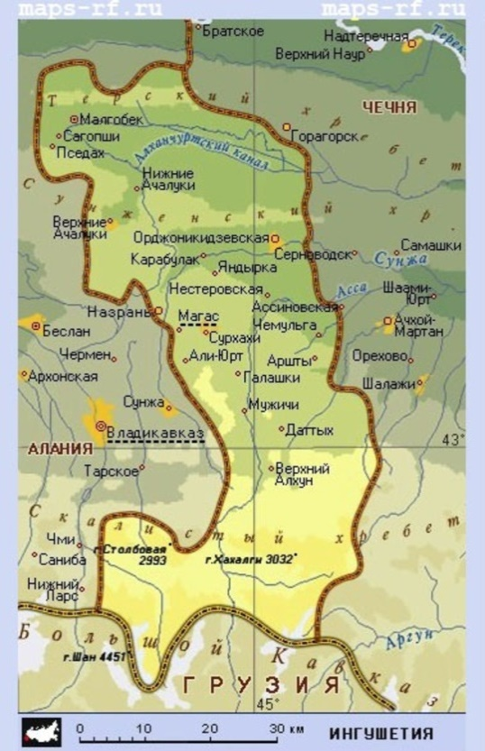
Республика Ингушетия – субъект Российской Федерации в составе Северо-Кавказского федерального округа. Самый малый по площади (3123 км2) регион России, без учета городов федерального значения. Государственные языки – русский, ингушский

Slide 3
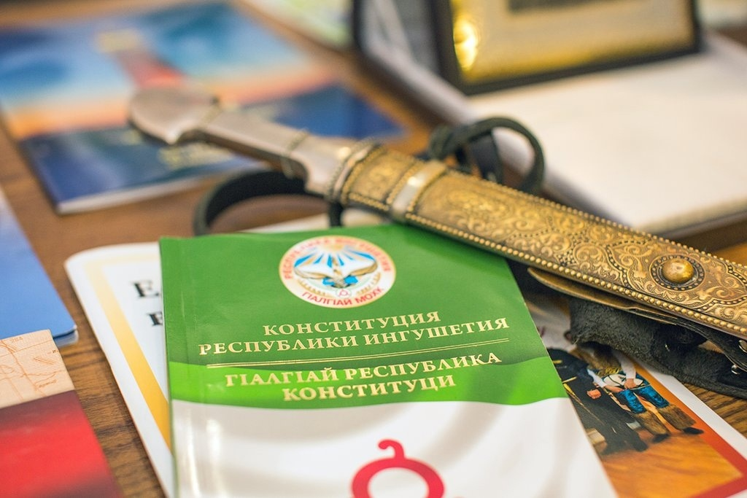
Декретом ВЦИК 7 ноября 1924 года Горская АССР была ликвидирована, в связи с чем была образована Ингушская АО в составе РСФСР.
Ингушетия – это и самый молодой регион Российской Федерации. Республика образована 4 июня 1992 г. в соответствии с Законом Президента РФ
Б.Н. Ельцина

Slide 4
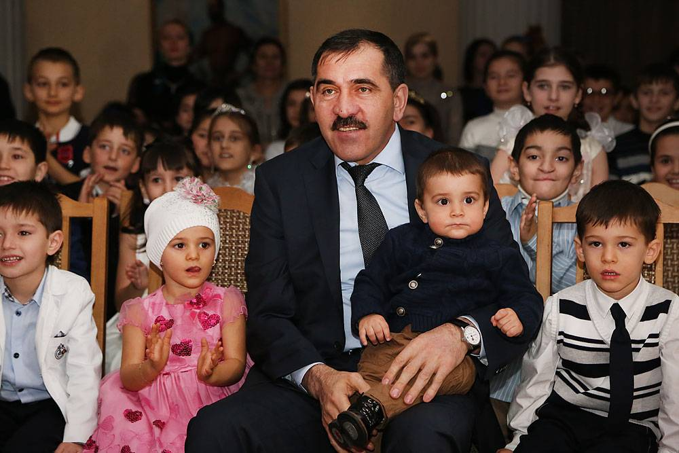
В Ингушетии – самый высокий в России прирост рождаемости (на 2009 г. – 532 тыс. человек) и самый низкий процент русского населения по отношению к прочим жителям – 1,2 %

Slide 5
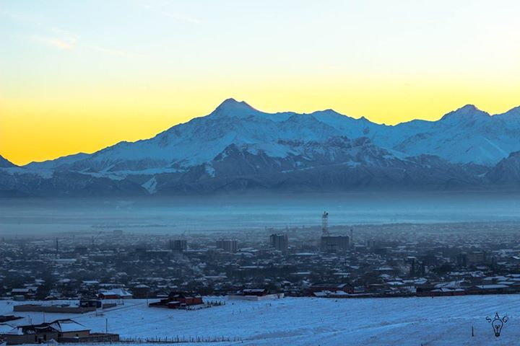
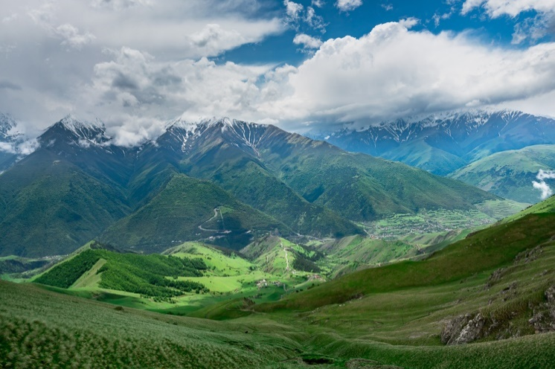
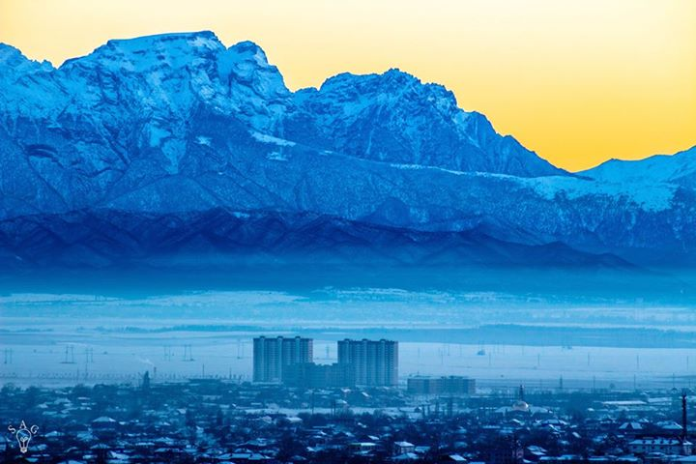
На сравнительно небольшой территории туристы могут осмотреть неповторимые памятники природы – горы Казбек и Столовую,

Slide 6
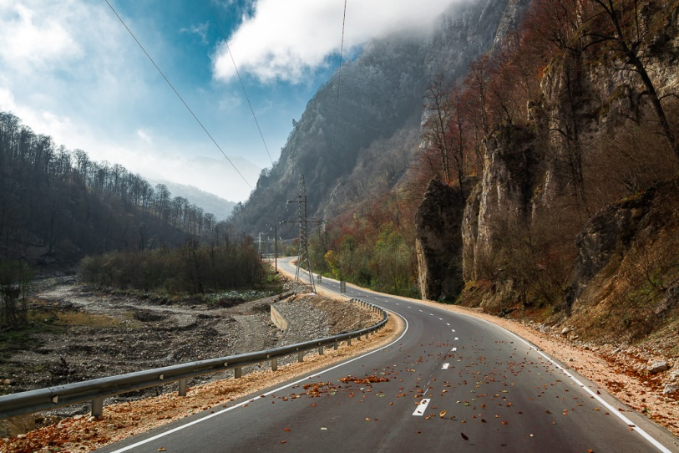
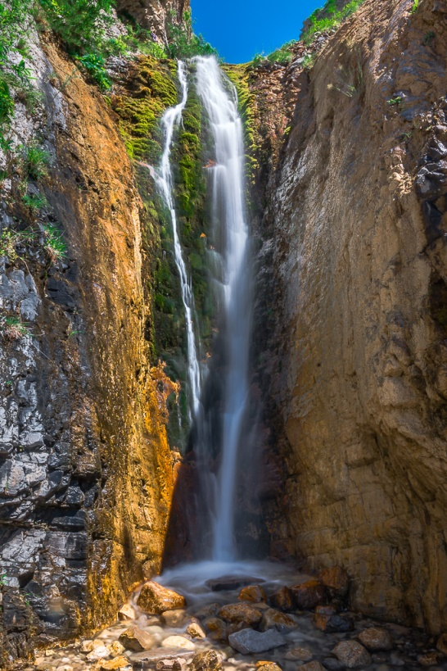
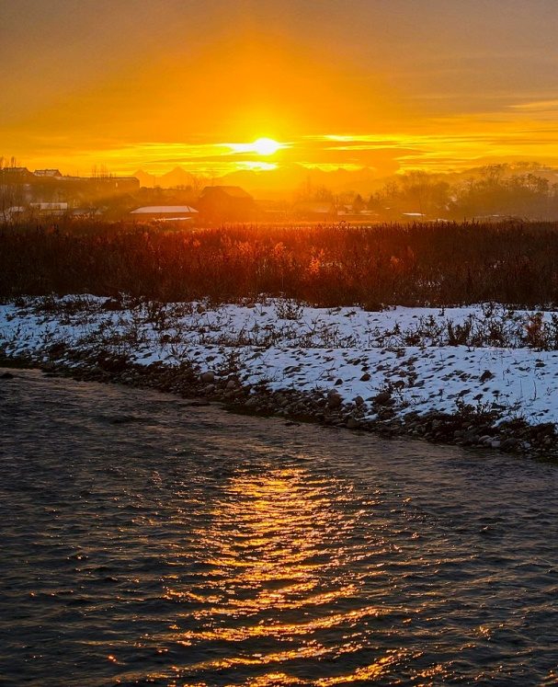
Ассинское ущелье, Фуртоугский водопад, реку Сунжу и другие

Slide 7
Территория Республики Ингушетия была заселена людьми еще в каменном веке – в эпоху мустье

Slide 8
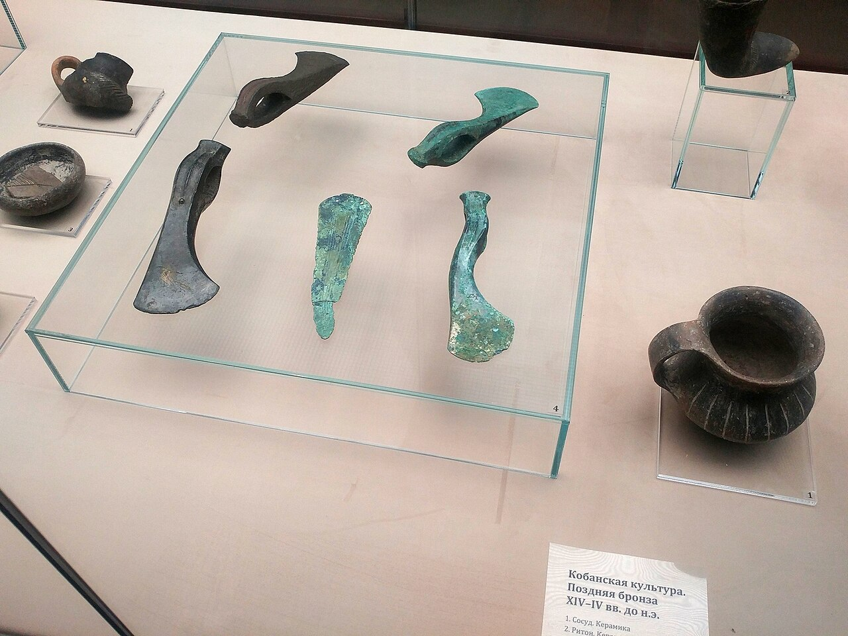
В XIV – VI веках до н.э. здесь распространялась кобанская культура, использовавшая различные изделия из бронзы. Экспонаты Национального музея Республики Северная Осетия – Алания (г. Владикавказ)

Slide 9
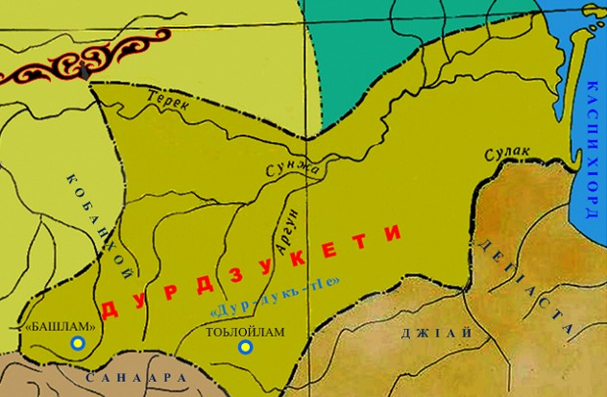
Во второй половине I тысячелетия до н.э. кобанские племена создали мощное государство. По античным источникам оно известно как Царство Малх или Махелония, а по грузинским – как Дзурдзукетия. Царство было разгромлено в начале II века до н.э. селевкидским царем Антиохом III

Slide 10
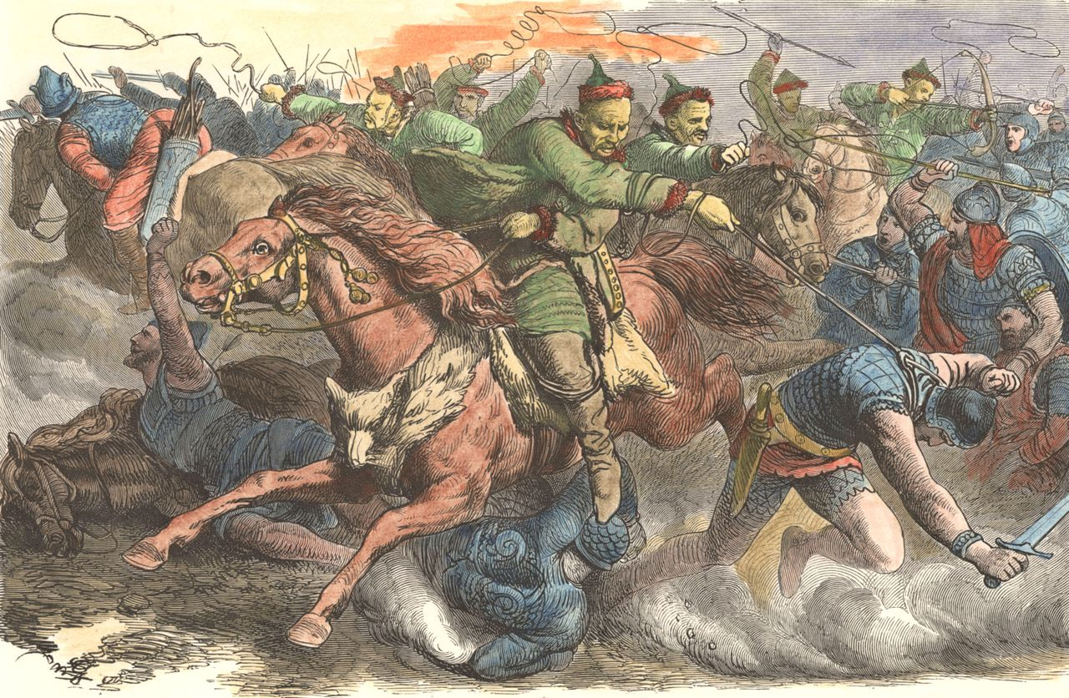
С первых веков нашей эры на Кавказе жили аланы – ираноязычные кочевые племена сарматского происхождения, предки современных осетин, чеченцев, ингушей и кабардинцев. Художник П. Гайге изобразил ожесточенную схватку аланов с гуннами. Во время Великого переселения народов эти племена проникли даже в Галлию и Северную Африку

Slide 11
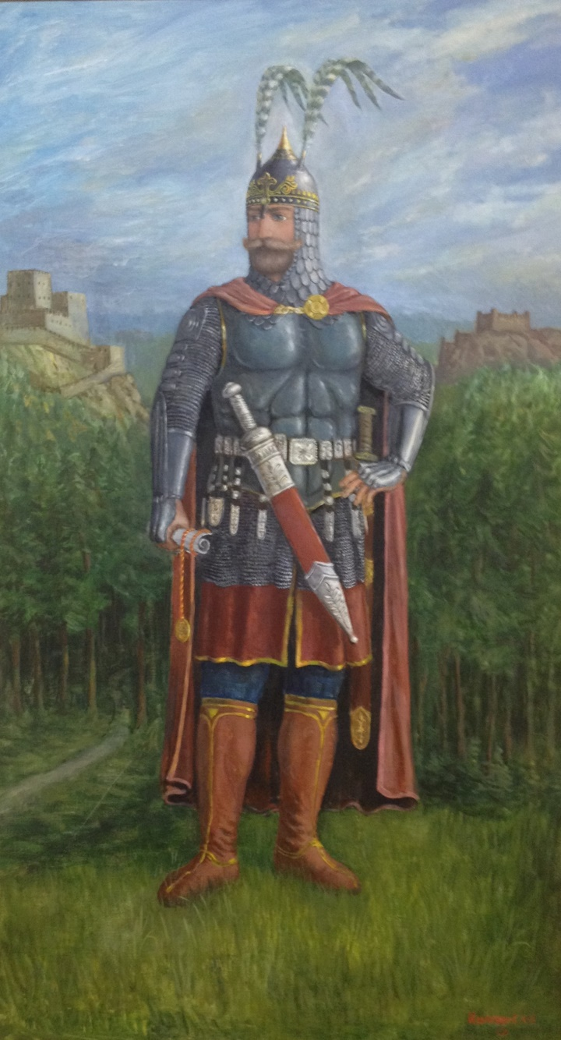
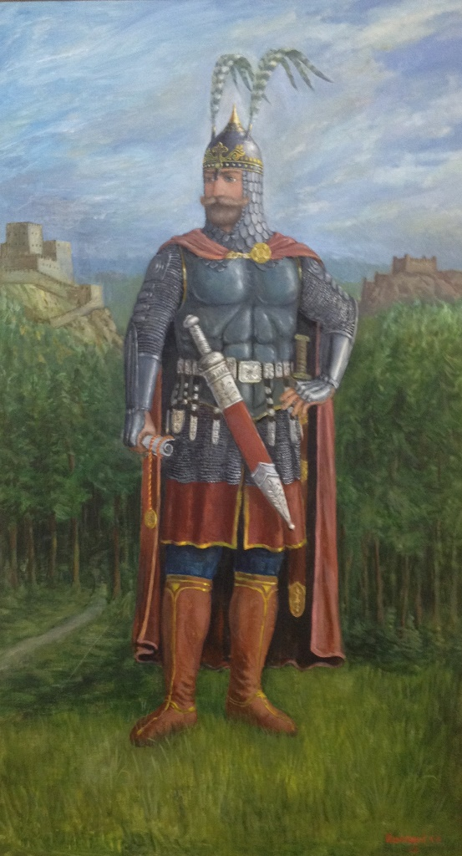
Об аланах и их походах в далекие земли (Крым, Нижний Дунай, Малую Азию, Персию) свидетельствуют византийские и китайские хроники, грузинские и армянские манускрипты и сказания. В русских летописях они упоминаются как «ясы»

Slide 12
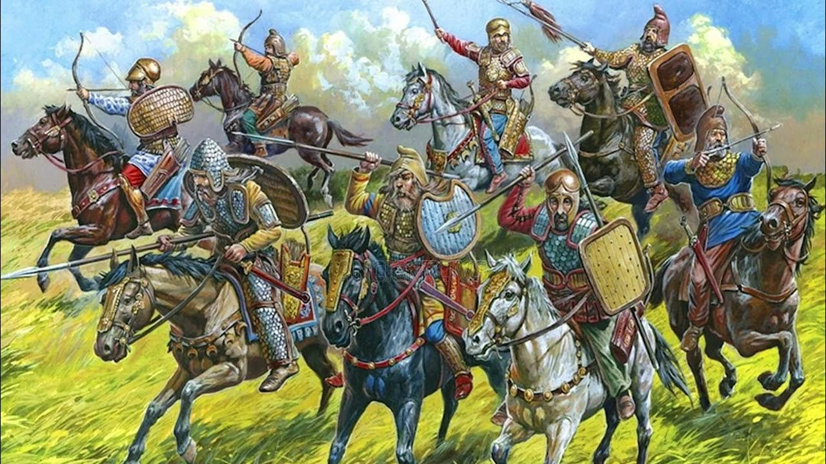
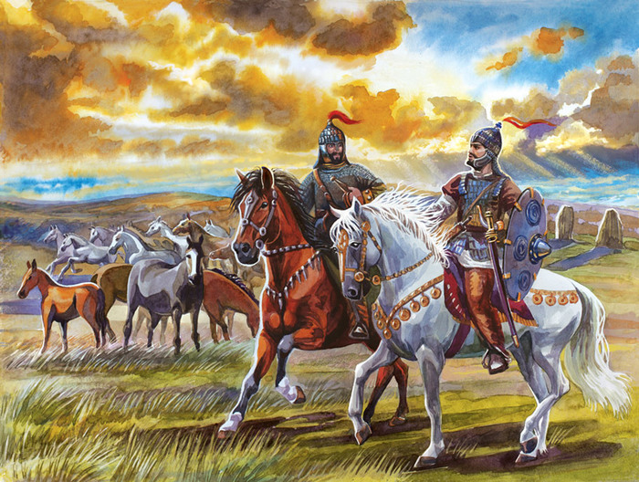
В раннем средневековье племена аланов боролись с Византийской империей, Арабским халифатом и Хазарским каганатом. Они установили торговые связи с государствами Востока и Русью

Slide 13
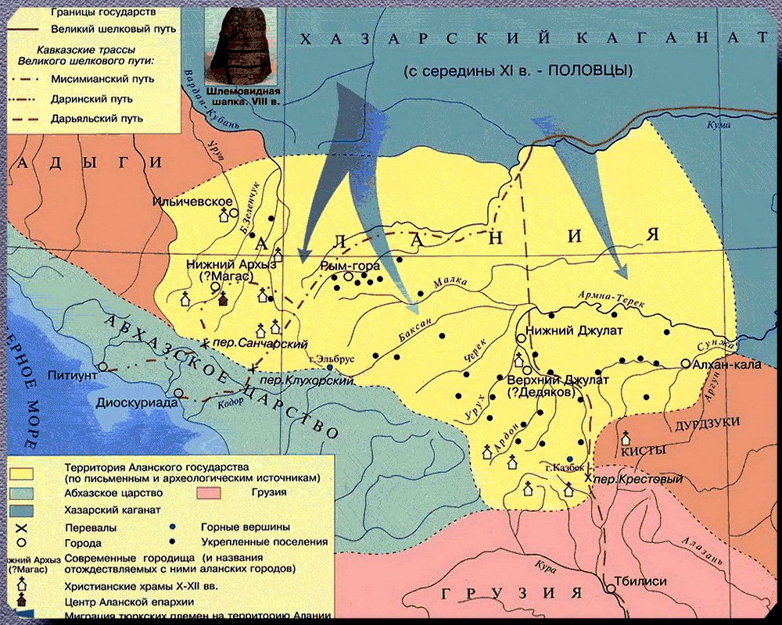
В конце IХ века возникло Аланское царство, существовавшее до разгрома
в 1230-х годах Золотой Ордой

Slide 14
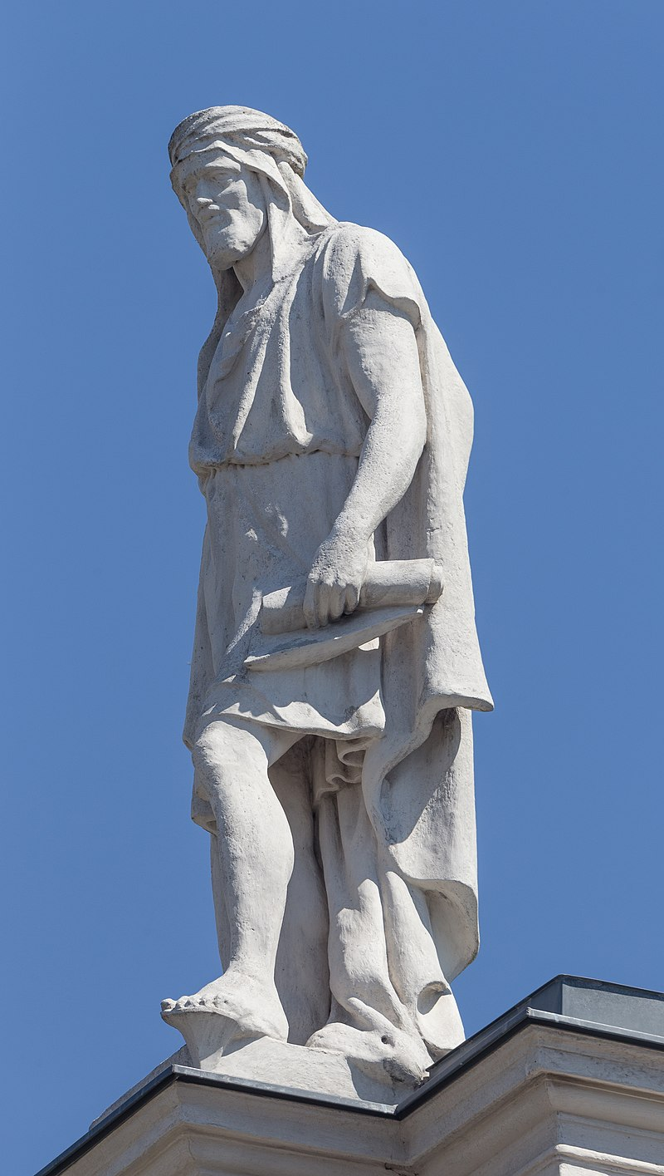
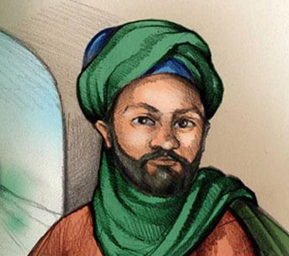
Арабские ученые и путешественники IХ - ХI веков Абуль-Хасан Али ибн аль-Хусейн аль-Масуди, Ибн Руста и Абу Убайд Абдуллах ибн Абдул-Азиз аль-Бакри упоминали о столице аланского государства Магасе. Расположение этого города сегодня вызывает много споров и версий

Slide 15
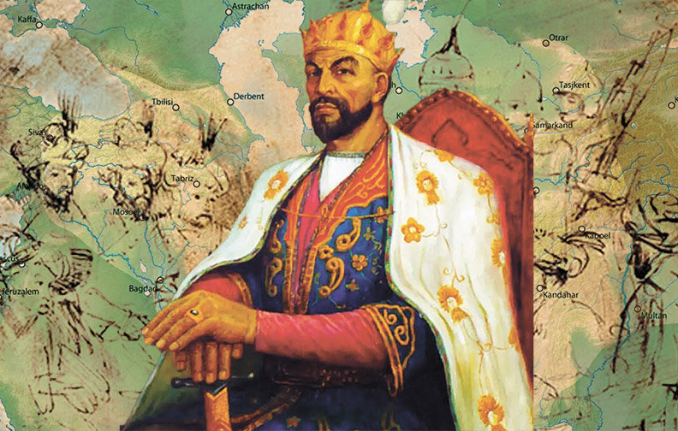
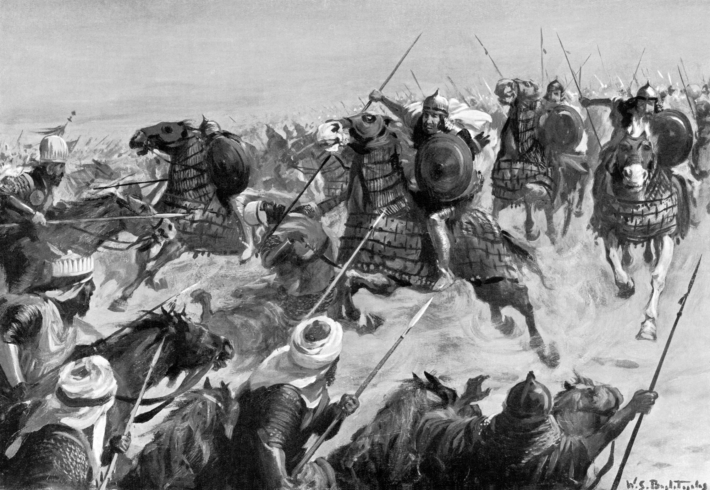
В 1395 г. аланы поддержали ордынского хана Тохтамыша в его борьбе против Тимура (Тамерлана), но потерпели поражение в битве на Тереке. Кровавый завоеватель опустошил и сжег их страну, истребил большинство жителей. Уцелевшие аланы бежали в горы и смешались с другими кавказскими народами

Slide 16
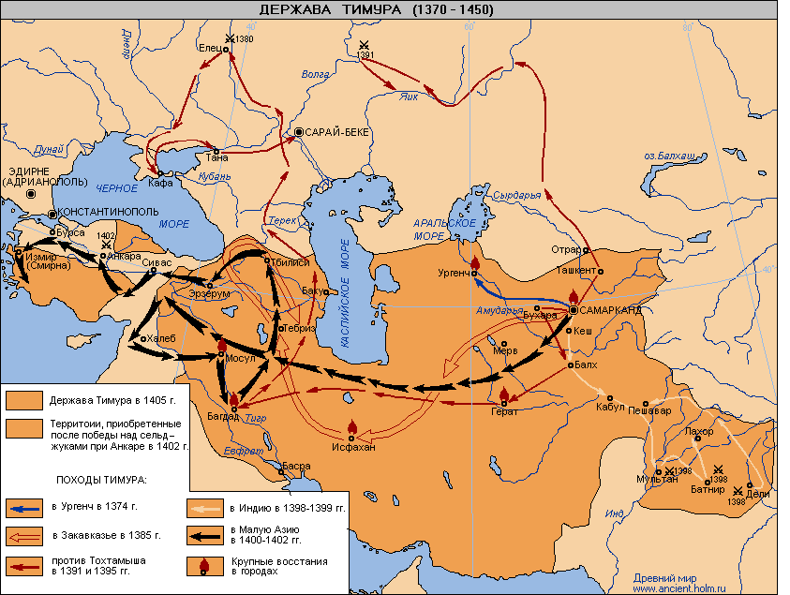
Держава Тамерлана

Slide 17
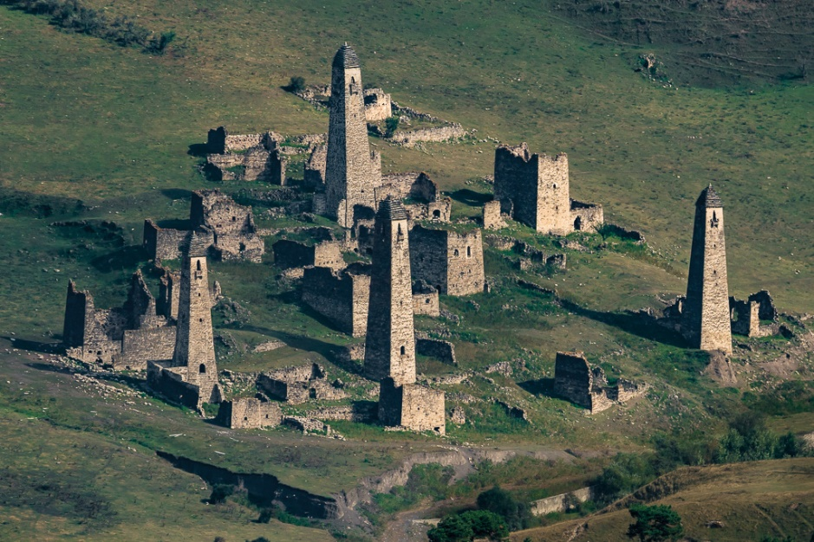
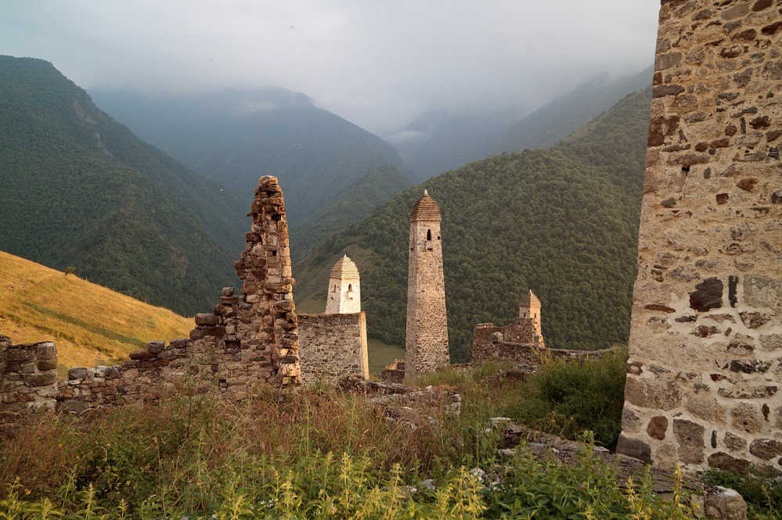
В XIII - XVII веках аланы и сменившие их народы создавали уникальные строения – родовые башни, использовавшиеся как сторожевые и оборонительные сооружения и жилье. В Ингушетии сохранились сотни построек подобного типа, имеющих важное архитектурное, историческое, археологическое и искусствоведческое значение. Одни из самых известных башен находятся в аулах Эрзи и Таргим

Slide 18
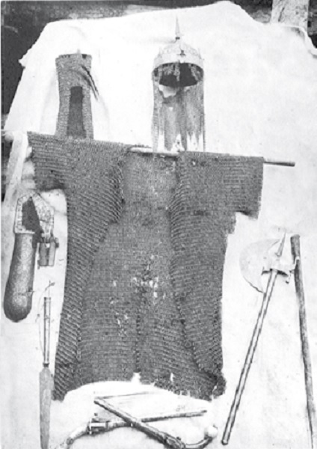
Вооружение позднесредневекового воина. Найдено в начале 1920-х годов
в склепе у селения Верхний Одзик

Slide 19
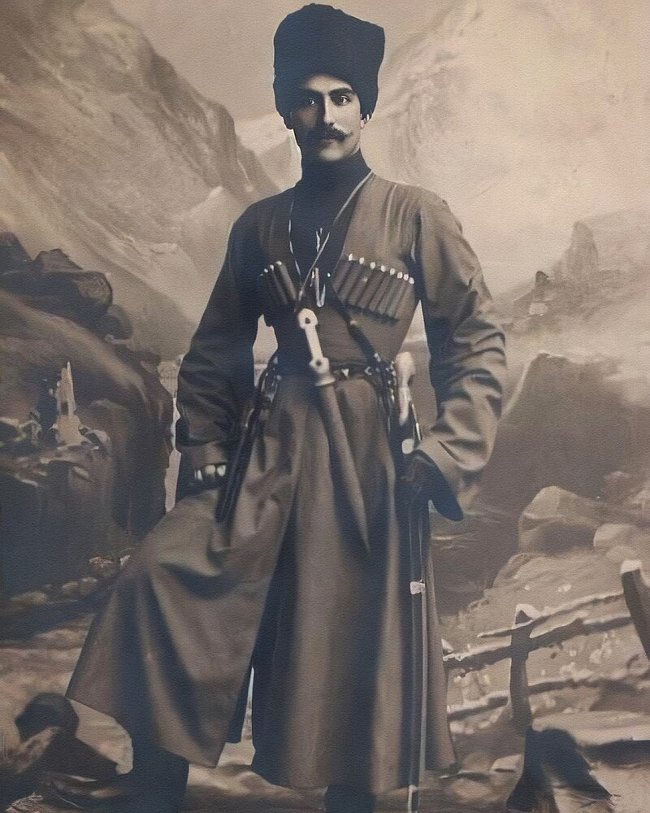
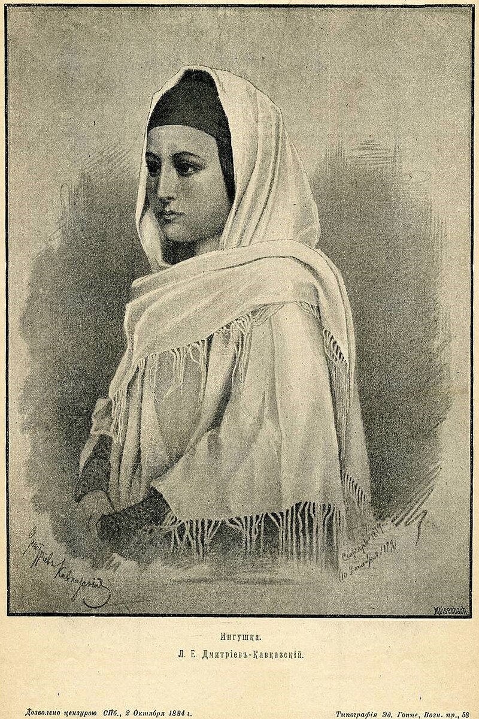
Возвращение предков ингушей с гор на равнины началось почти сразу же после ухода Тамерлана с Кавказа. Постепенно, под влиянием соседних народов, складывались их язык, обряды, традиции материальной и духовной культуры

Slide 20
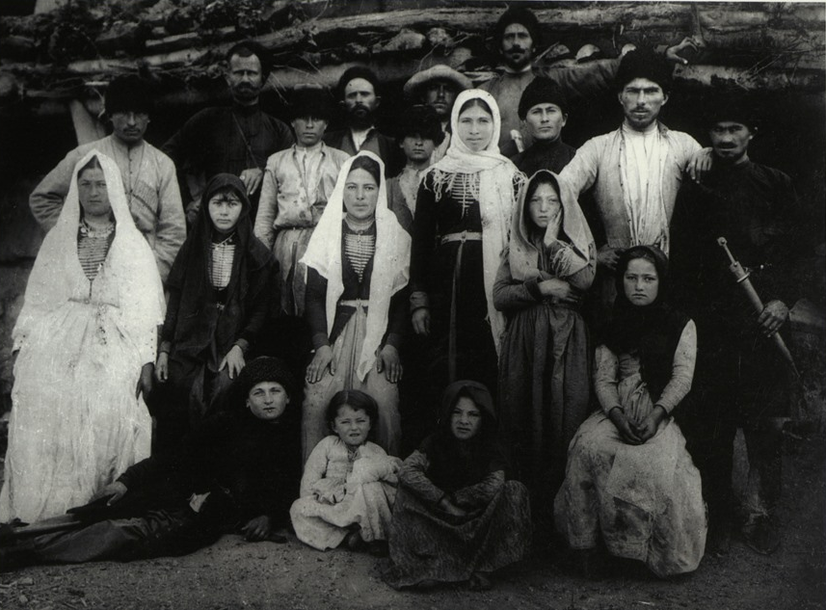
Процесс переселения ингушей в долины Сунжи и Терека усилился в конце XVIII века. В это же время часть этого народа приняла присягу на верность Российской империи и перешла в российское подданство

Slide 21
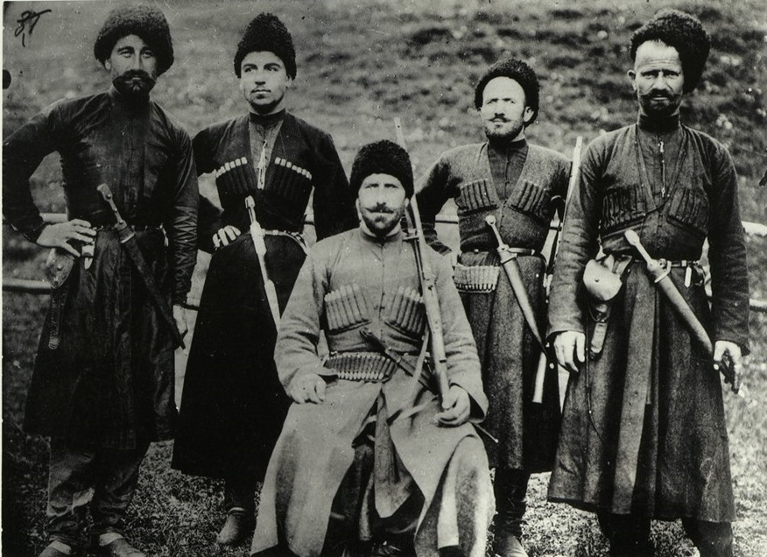
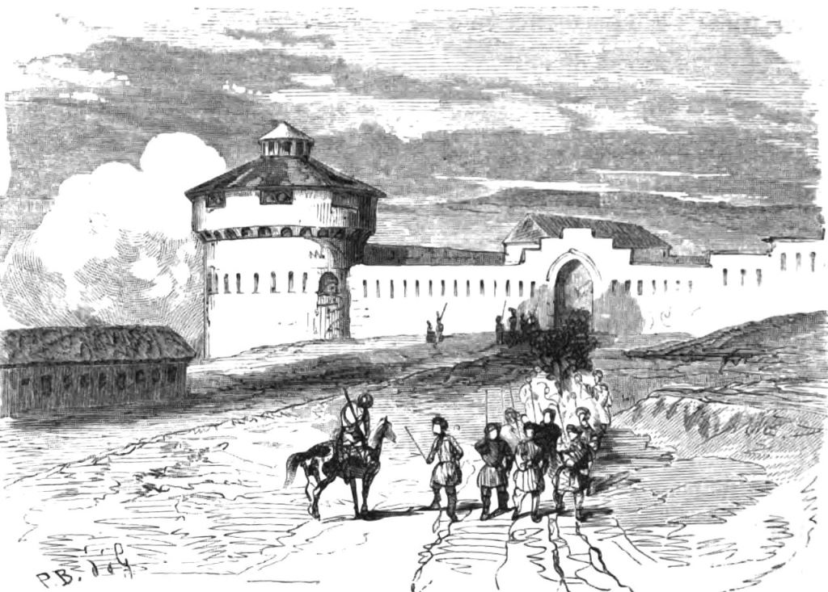
Полное присоединение ингушских земель произошло после подавления Назрановского восстания 1858 г. и окончания Кавказской войны. Представители народа участвовали в ней как на стороне русских войск, так и имама Шамиля

Slide 22
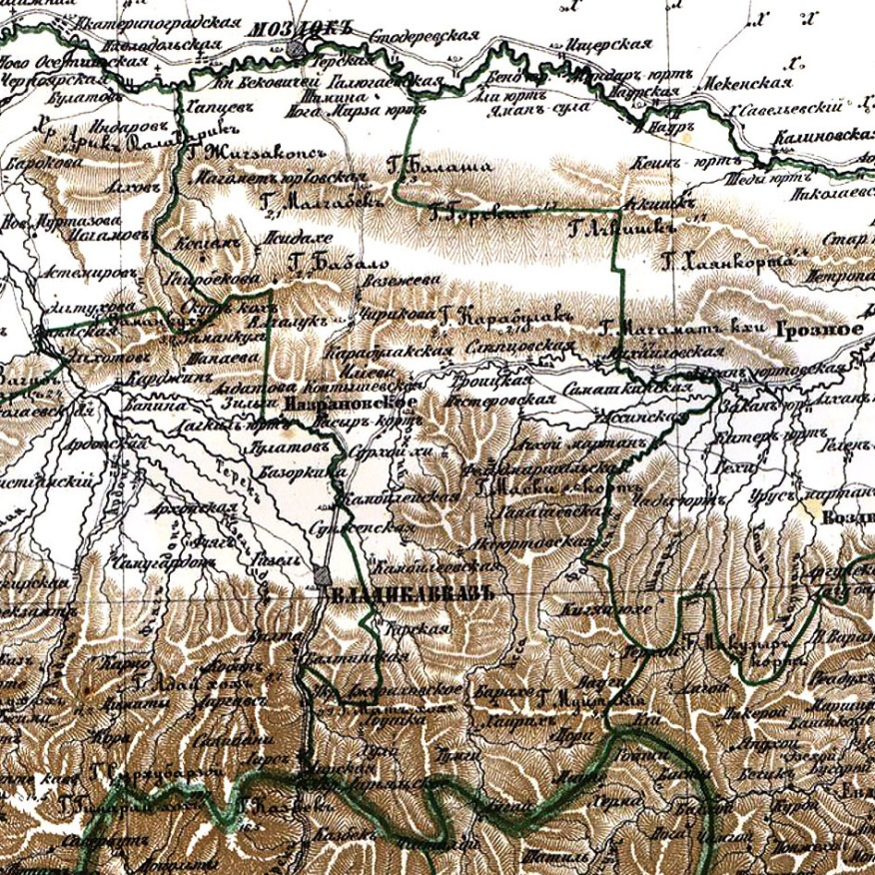
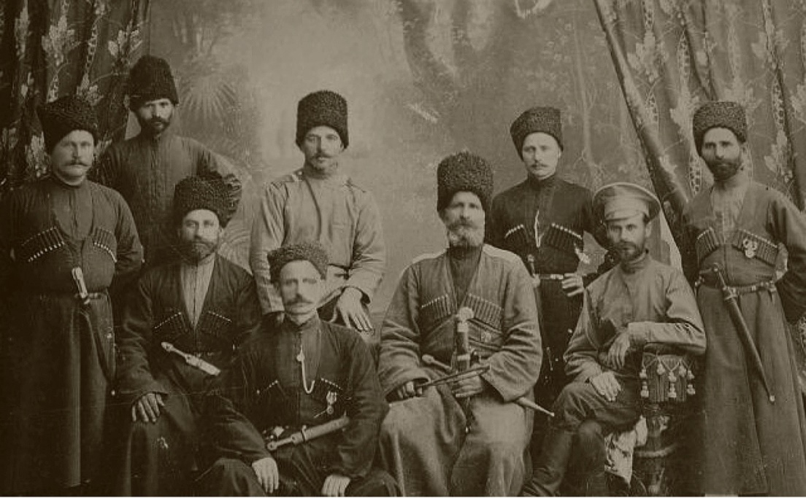
В 1860 г. земли нынешней Ингушетии вошли в состав Терской области со столицей во Владикавказе. После введения на ее территории в 1888 г. военно-казачьего управления, образован Сунженский казачий отдел

Slide 23
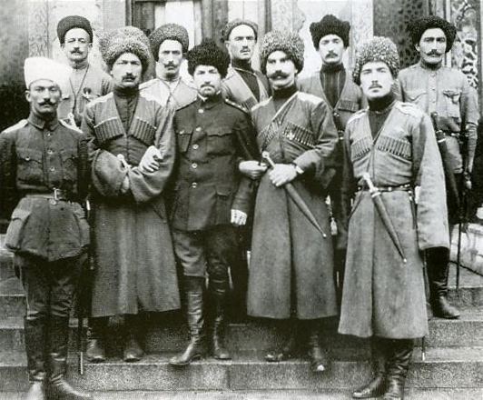
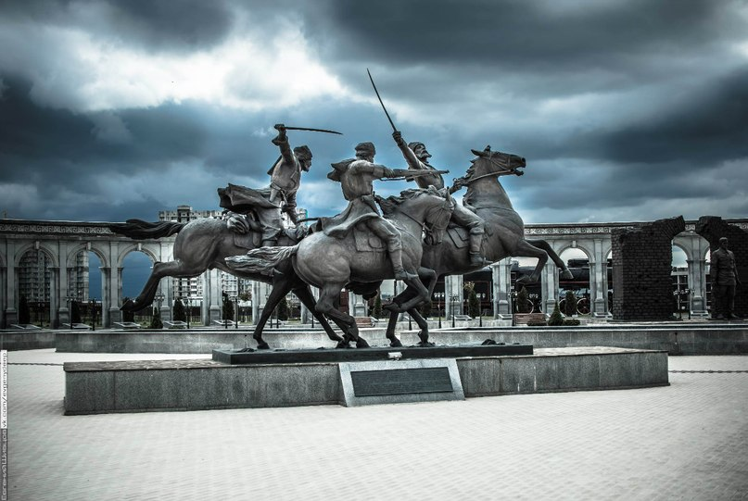
В 1914 – 1917 годах ингуши приняли активное участие в событиях Первой мировой войны и Великой Русской революции в составе Кавказской туземной конной («Дикой») дивизии. Памятник этому подразделению установлен в г. Назрани

Slide 24
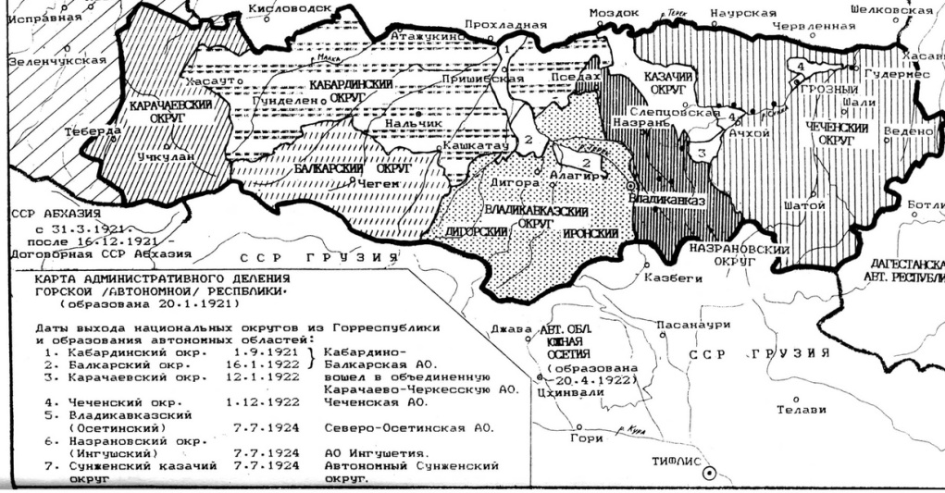
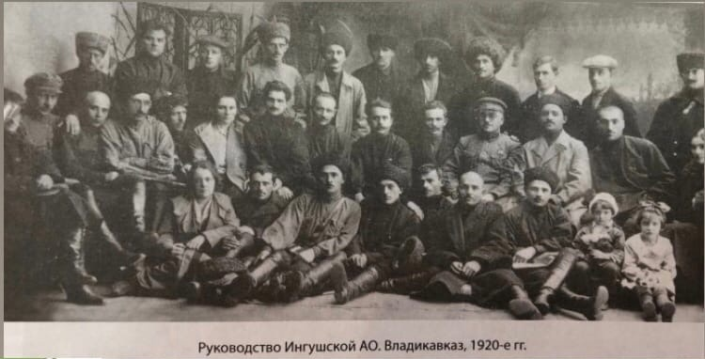
В марте 1920 г, после установления на Северном Кавказе власти Советов, возник Ингушский округ. С ноября 1920 г. он вошел в состав Горской АССР. После ее ликвидации в 1924 г. возникла Ингушская автономная область

Slide 25
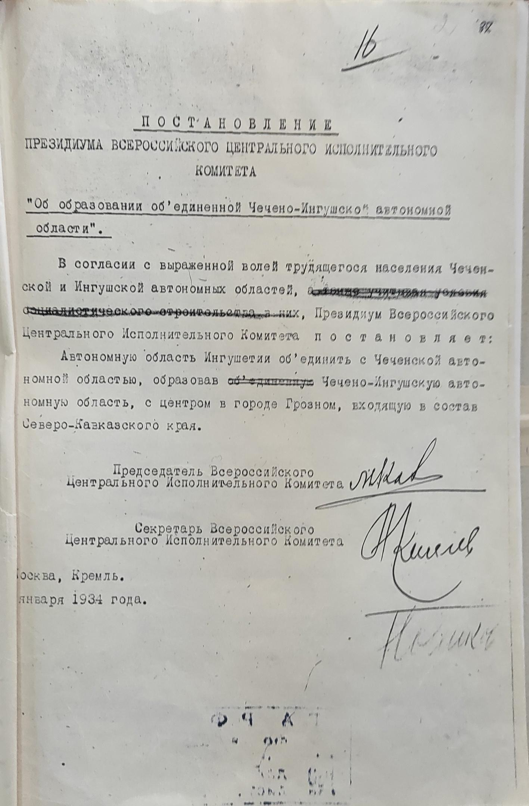
Постановлением ВЦИК СССР от 15 января 1934 г. образовывалась Чечено-Ингушская автономная область со столицей в г. Грозном. В декабре 1936 г. ее преобразовали в автономную республику в составе РСФСР

Slide 26
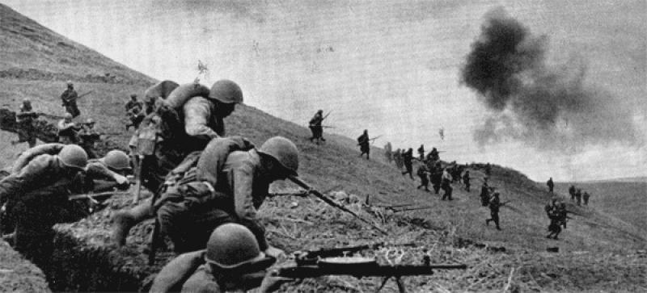
На фронтах Великой Отечественной войны сражалось более 6000 офицеров и солдат — ингушей. За время войны погибло около 2000 из них. 27 ингушей были представлены к званию Героя Советского Союза. В республике был сформирован 255-й отдельный чечено-ингушский кавалерийский полк, сражавшийся в составе 51-й армии

Slide 27
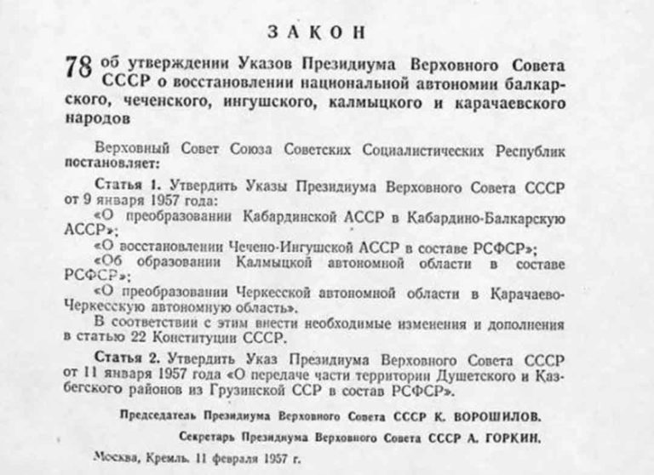
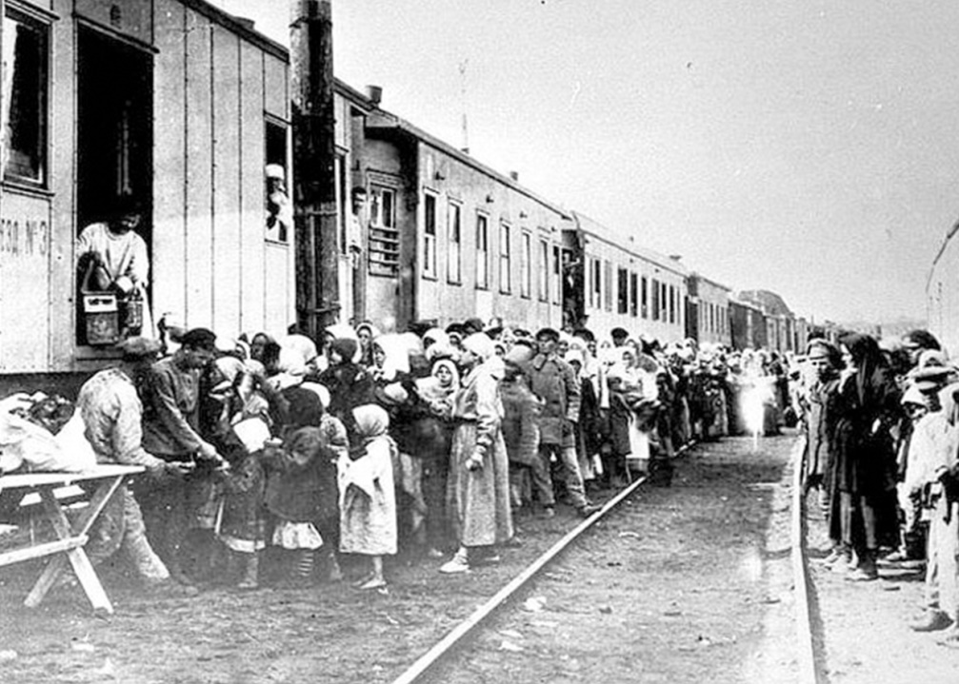
Указ Президиума Верховного Совета СССР от 23 февраля 1944 г. ликвидировал Чечено-Ингушскую АССР. Как чеченский, так и ингушский народ были необоснованно обвинены в сотрудничестве с немецко-фашистскими захватчиками и насильственно переселены в Казахстан и Киргизию. Национальную автономию кавказских народов и все их прежние права восстановил только Указ от 9 января 1957 г.

Slide 28
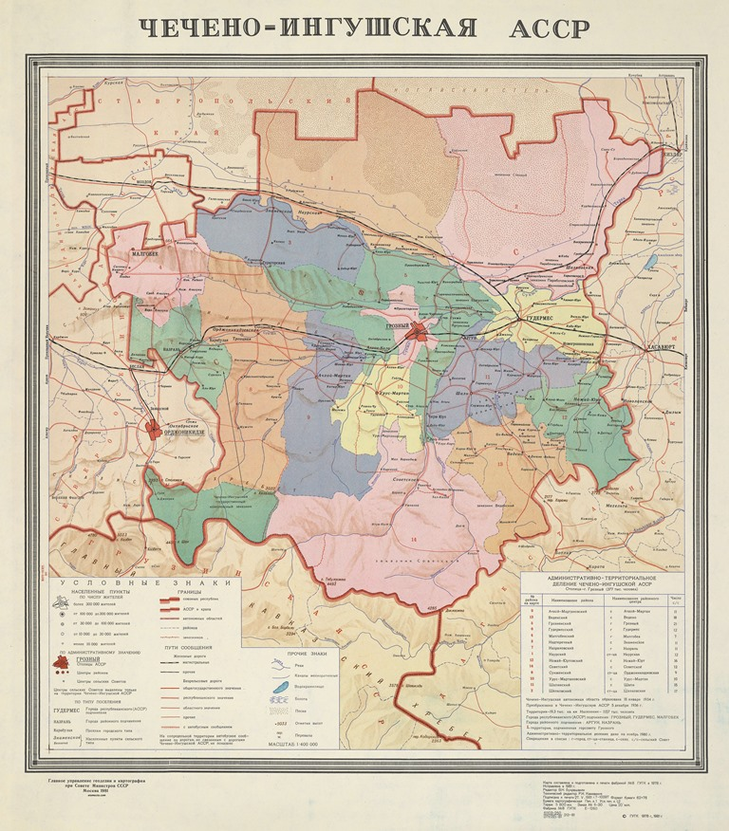
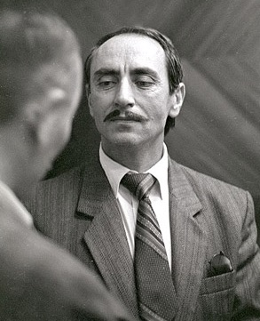
Совместная автономная республика существовала до распада СССР и прихода к власти в Чечне Д.М. Дудаева – президента, провозгласившего себя независимым от Российской Федерации

Slide 29
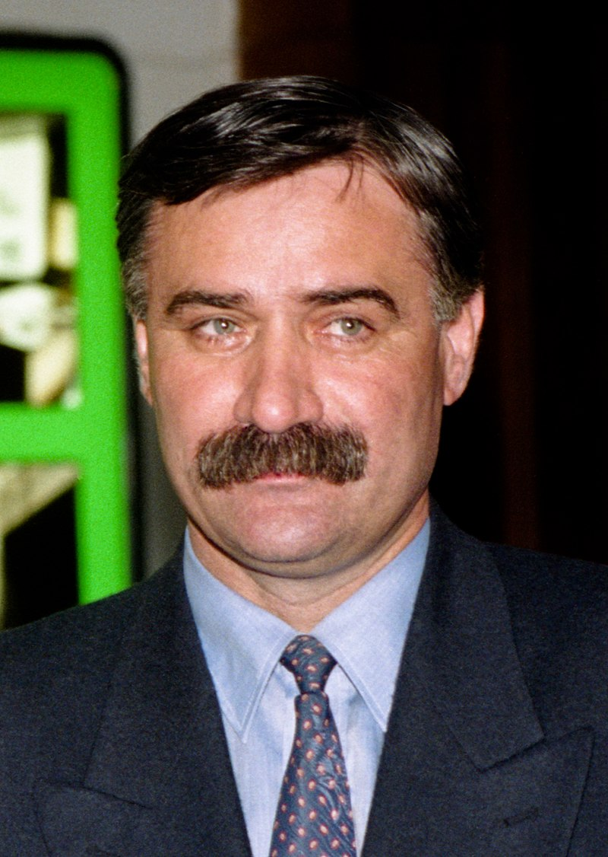
Первым Президентом независимой Ингушетии после провозглашения ее независимости стал Герой Советского Союза, участник Афганской войны Р.С. Аушев. Столицей республики объявлялся город Назрань. На основе постановления Правительства РФ от 19 июня 1994 г., Ингушетия стала первой в России зоной экономического благоприятствования (свободной экономической зоной)

Slide 30
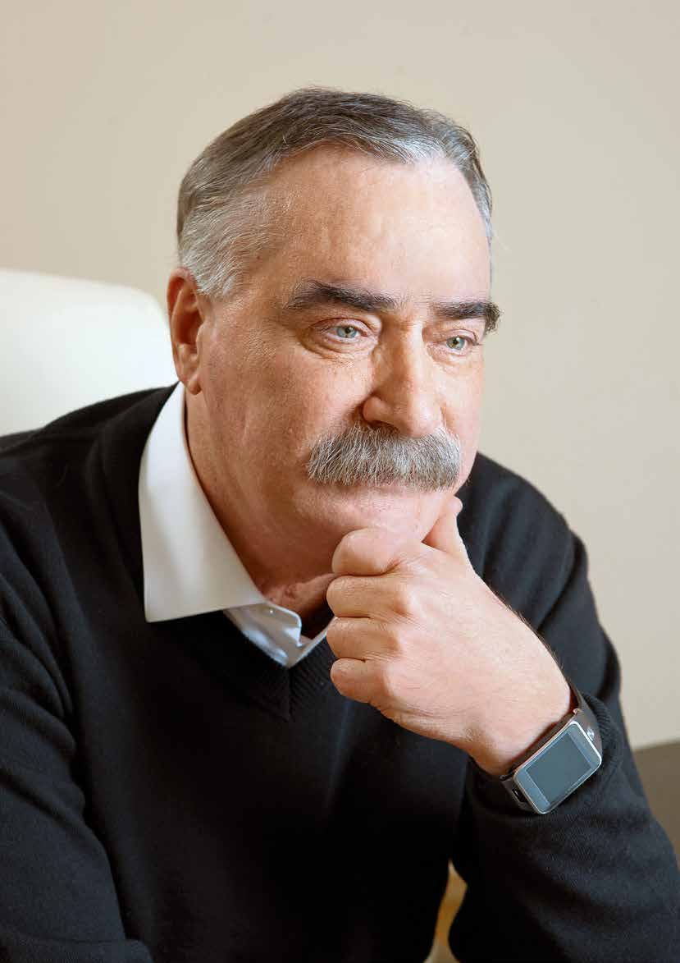
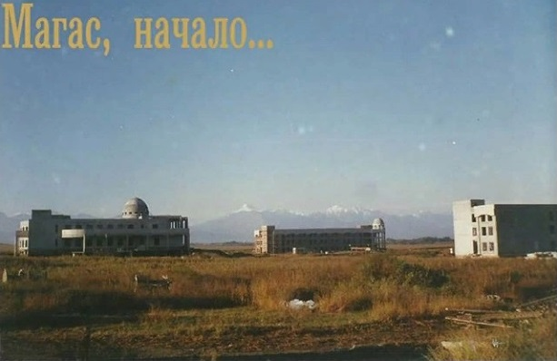
Занимая пост Главы Республики, Руслан Аушев задумался о переносе столицы в новый город. Указ о ее строительстве он подписал 28 декабря 1995 г. 3 апреля 1997 г. Парламент Республики Ингушетия принимает постановление «Об утверждении названия столицы Республики Ингушетия - Магас»

Slide 31
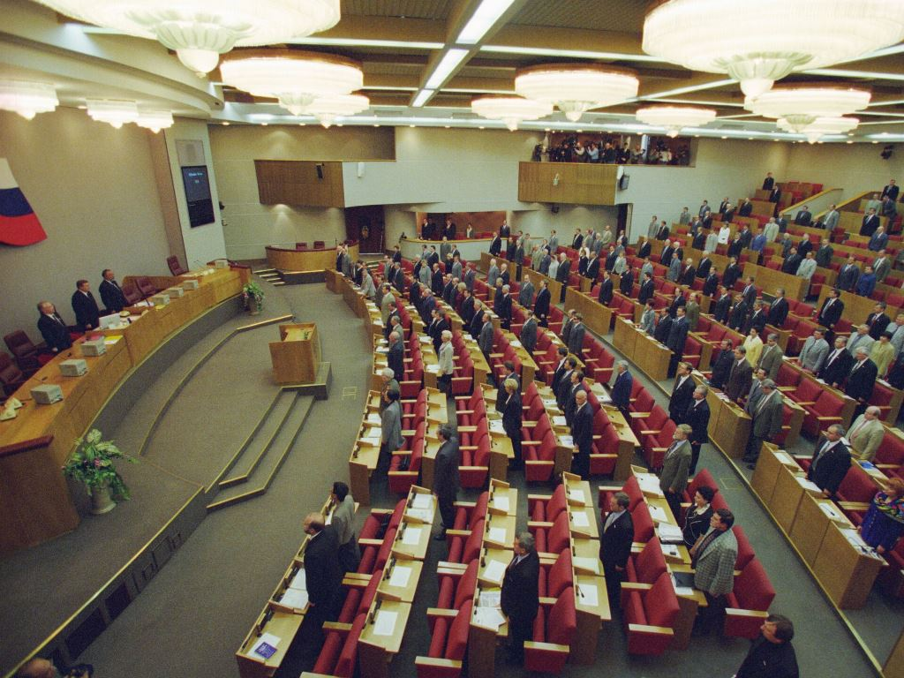
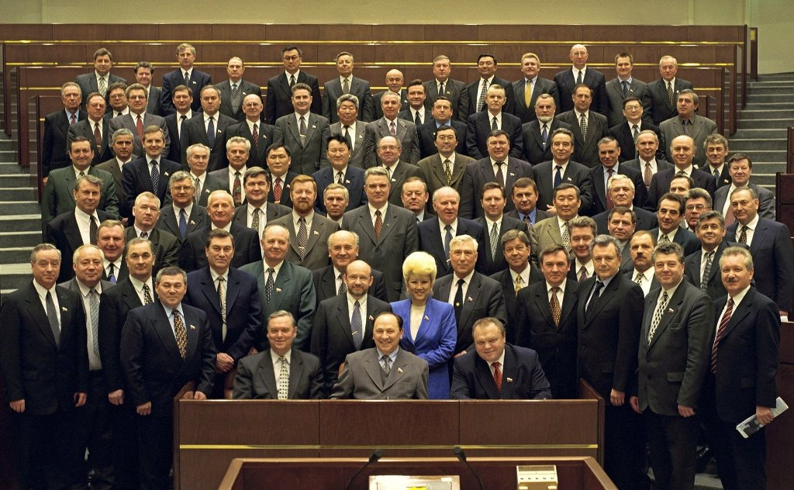
Название за самой молодой столицей субъекта Российской Федерации окончательно закрепил Федеральный Закон, принятый Государственной Думой 8 декабря 2000 г. и одобренный Советом Федерации 20 декабря 2000 г.

Slide 32
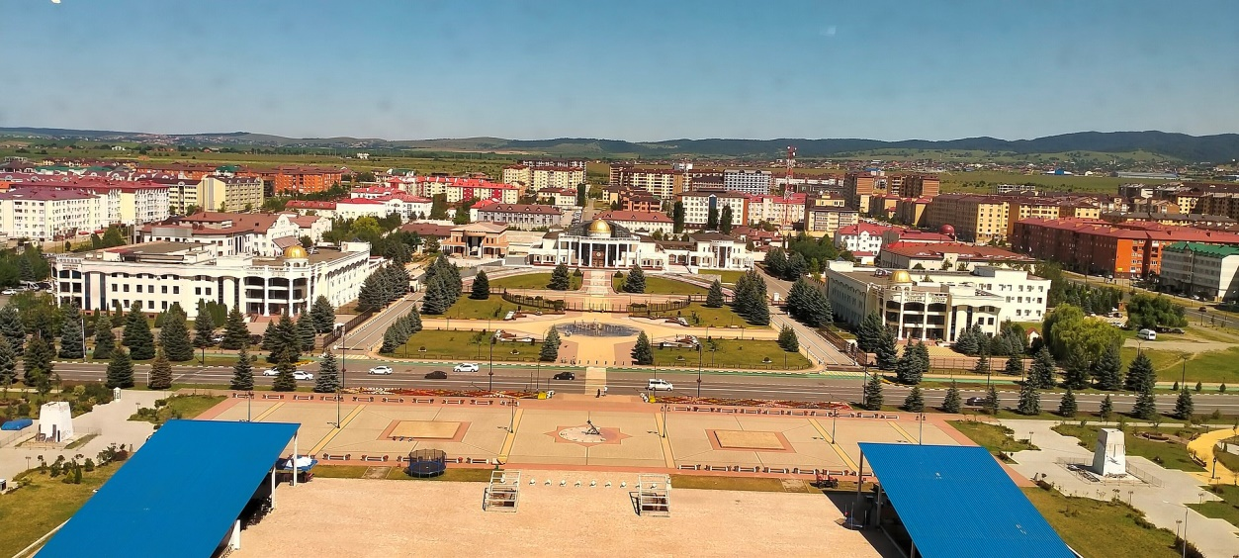
В названии города - «Магас» - слово «Ма» означает «солнце», а в привязке со слогом «га»/«го» («круг», «диск») — «мага»/«маго» означает «круг солнца, диск солнца». Буква «с» в конце слова — ингушское окончание географических названий, возникшее из слова «са» — «земля, место». Таким образом, слово «Магас» можно объяснить как «земля, место солнца», а если это название города — «город солнца»

Slide 33
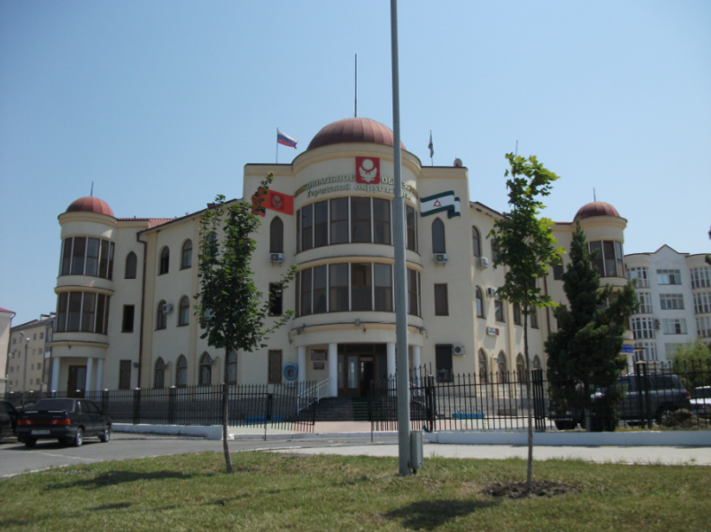
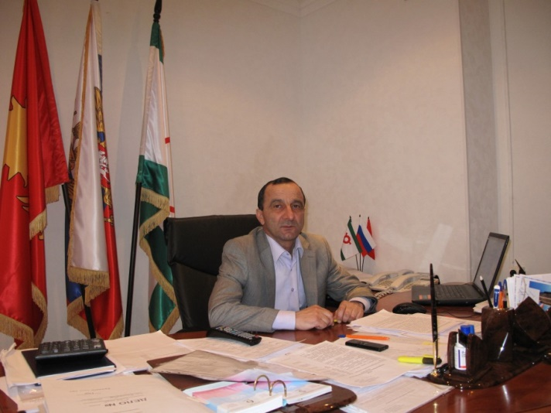
В 2012 – 2015 гг. администрацию города, ставшего с конца 2000 года столицей республики, возглавляет Д.А. Мальсагов. С 2021 г. ей руководит У.Б. Аушев

Slide 34
В настоящее время население Магаса – более 18 500 человек (ингушей, русских, аварцев и других). Основные отрасли промышленности – пищевая, швейная, мебельная, текстильная, производство строительных материалов. В городе открыты Ингушский государственный университет, Ингушский музей, есть много офисных и торговых центров, жилых массивов и скверов. Аэропорт расположен в 30 км. от города, а железнодорожная станция Назрань – в 8 км.

Slide 35
Одни из самых красивых улиц города – аллеи Республики и Матери России

Slide 36
В Магасе располагаются Дворец президента Ингушетии и Дом правительства

Slide 37
После отставки Р.С. Аушева пост главы Республики занимал М.М. Зязиков, имя которого носит центральный проспект Магаса

Slide 38
С октября 2008 г. по июнь 2019 г. президентом (с января 2011 г. – Главой) Республики Ингушетия был Юнус-Бек Евкуров. Сегодня пост Главы занимает Махмуд-Али Калиматов

Slide 39
Среди известных ингушей, представляющих гордость нации, - этнограф Ч.Э. Ахриев, в конце XIX века впервые поднявший вопрос об этногенезе народа и его традициях; просветитель и языковед З.К. Мальсагов, разработавший в 1921 г. проект алфавита на основе латиницы и написавший, первые буквари; писатель, поэт и драматург И.М. Базоркин, автор романа «Из тьмы веков»

Slide 40
Р.Р. Чахкиев
Х.М. Халмурзаев
И.М. Арсамаков
М.Г. Евлоев
Ингушетию прославили также легендарные олимпийские чемпионы – штангист И.М. Арсамаков, боксер первой тяжелой весовой категории Р.Р. Чахкиев, дзюдоист Х.М. Халмурзаев, борец греко-римского стиля М.Г. Евлоев

Slide 41
Песенные, музыкальные и танцевальные традиции Кавказа пропагандируют многочисленные фольклорные коллективы, в первую очередь, - Государственный ансамбль народного танца «Ингушетия»

Slide 42
В 2013 г. в центре Магаса возведена Башня Согласия – сооружение в виде ингушской родовой башни высотой около 100 м. Она задумывалась как символ, объединяющий весь ингушский народ, отражающий его многовековую историю и самобытную культуру. На рельефах памятника изображены события из истории племен аланов, Кавказской и Великой Отечественной войн, депортации и другие. На первом этаже башни размещен этнографический музей

Slide 43
С видовой площадки строения, известного среди горожан как Магас Тауэр, открывается широкая панорама столицы Ингушетии и ее окрестностей

Slide 44
Въезд в город оформляет комплекс Аланские ворота

Slide 45
Республика Ингушетия всегда ждет гостей с истинно кавказским гостеприимством

Slide 46
Над презентацией работали:
Начальник отдела по научно-просветительской работе Яковлева Т.В.
Научный сотрудник музея Эйлер А.А.
Симферополь, 2024

